Slide 1
Social force model for pedestrian dynamics
Dirk Helbing, Péter Molnár
PHYSICAL REVIEW E, VOLUME51, NUMBER 5, pp.4282-4286, 1995.
13K1102 伊織 瞳

Slide 2
導入
歩行者の動きは、カオス的で予想ができない。
自分自身の行動を制限するような比較的単純な状況であれば、確率的な行動モデルの開発を行える可能性がある。
膨大な人口の中での個人の行動で見られる。
他の考え
行動の変化は社会的フィールドまたは、社会的な力によって導かれる。
これが適切かどうか調査を行う。

Slide 3
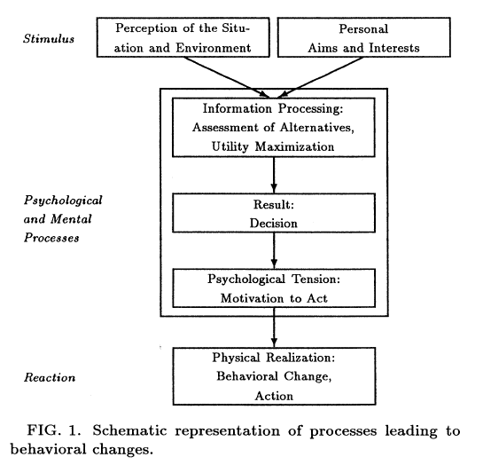
行動の変化が導かれるプロセス
感覚刺激は、何らかの行動的反応を引き起こす。
通常歩行者は、直面している状況と似た場面を知っている場合、どの反応が良かったか経験に基づいて自動的に決定する。
歩行者の規則を運動方程式に当てはめ、ベクトル量$\vec{F_{α}}(t)$で表すことができる。→社会的な力
Notes:
個人の目的により、行動の選択肢から有用性が最大となるものを選ぶ。
ここでいう力は、歩行者の体を直接動かすものでなく、行動へのモチベーションに影響する力である。

Slide 4
歩行者への影響
考慮すべき力や影響には以下のものが存在する。
望んだ歩行速度への加速
他の歩行者や建物の境界との距離を保とうとする反発力
他者や物などの魅力的な影響

Slide 5
ⅰ:望んだ歩行速度への加速
歩行者αは、目的地${\vec{r}}_{α}^{0}に$最短経路で到着したい。
この経路は通常多角形の辺$r_{α}^{1},⋯,r_{α}^{n}≔{\vec{r}}_{α}^{0}で$与えられる。
次の辺が${\vec{r}}_{α}^{k}であるとき、$進行方向${\vec{e}}_{α}(t)$は次のようになる。
${\vec{e}}_{α}(t)≔\frac{{\vec{r}}_{α}^{k}−{\vec{r}}_{α}\left(t\right)}{||{\vec{r}}_{α}^{k}−{\vec{r}}_{α}\left(t\right)||}$(${\vec{r}}_{α}\left(t\right)$:実際の位置)
歩行者は、障害がなければ${\vec{e}}_{α}(t)$へ望む速さ$v_{α}^{0}$で向かう。
減速等によって実際の速度${\vec{v}}_{α}\left(t\right)が{\vec{v}}_{α}^{0}\left(t\right)≔v_{α}^{0}{\vec{e}}_{α}(t)$と異なる場合、緩和時間$τ_{α}$で${\vec{v}}_{α}^{0}\left(t\right)$に戻ろうとする。
$${\vec{F}}_{α}^{0}\left({\vec{v}}_{α},v_{α}^{0}{\vec{e}}_{α}\left(t\right)\right)≔\frac{1}{τ_{α}}(v_{α}^{0}{\vec{e}}_{α}\left(t\right)−{\vec{v}}_{α})$$

Slide 6
ⅱ-ⅰ:他の歩行者との間隔
歩行者αは歩行者の密度、望む歩行速度に応じて他の歩行者との距離を保とうとする。
歩行者βとの反発効果
$${\vec{f}}_{αβ}\left({\vec{r}}_{αβ}\right)≔−∇_{{\vec{r}}_{αβ}}V_{αβ}[b({\vec{r}}_{αβ})]$$
反発ポテンシャル$V_{αβ}(b)$は$b$の単調減少関数。方向が運動の方向、形が楕円の等ポテンシャル線となる。
$b$は楕円の軌道短半径である。
$2b≔\sqrt{{\left(\left\|{\vec{r}}_{αβ}\right\|+\left\|{\vec{r}}_{αβ}−v_{β}∆t{\vec{e}}_{β}\right\|\right)}^{2}−{\left(v_{β}∆t\right)}^{2}}$
$$({\vec{r}}_{αβ}≔{\vec{r}}_{α}−{\vec{r}}_{β}, s_{β}≔v_{β}∆t 歩行者βの歩幅)$$
軌道短半径
Notes:
なぜ等ポテンシャル線になるのか

Slide 7
ⅱ-ⅱ:建物の境界との間隔
歩行者は建物の境界とも距離を保とうとする。
境界Bも反発効果を発生させる。
$${\vec{F}}_{αB}\left({\vec{r}}_{αB}\right)≔−∇_{{\vec{r}}_{αB}}U_{αB}(\left\|{\vec{r}}_{αB}\right\|)$$
$U_{αB}(\left\|{\vec{r}}_{αB}\right\|)$は単調減少ポテンシャル。
${\vec{r}}_{αB}$は境界Bの歩行者αから最も近い位置を表す。

Slide 8
ⅲ:魅力的な影響
歩行者は他者や物に引き付けられることがある。
場所${\vec{r}}_{i}$における魅力的な影響${\vec{f}}_{αi}$は、単調増加ポテンシャル$W_{αi}(\left\|{\vec{r}}_{αi}\right\|,t)に$よってモデル化可能である。
${\vec{f}}_{αi}\left(\left\|{\vec{r}}_{αi}\right\|,t\right)≔−∇_{{\vec{r}}_{αi}}W_{αi}(\left\|{\vec{r}}_{αi}\right\|,t)$ (${\vec{r}}_{αi}≔{\vec{r}}_{α}−{\vec{r}}_{i}$)
この影響は通常時間tが経過するごとに減少する。
Notes:
、時間が経つごとに興味が減ることから、

Slide 9
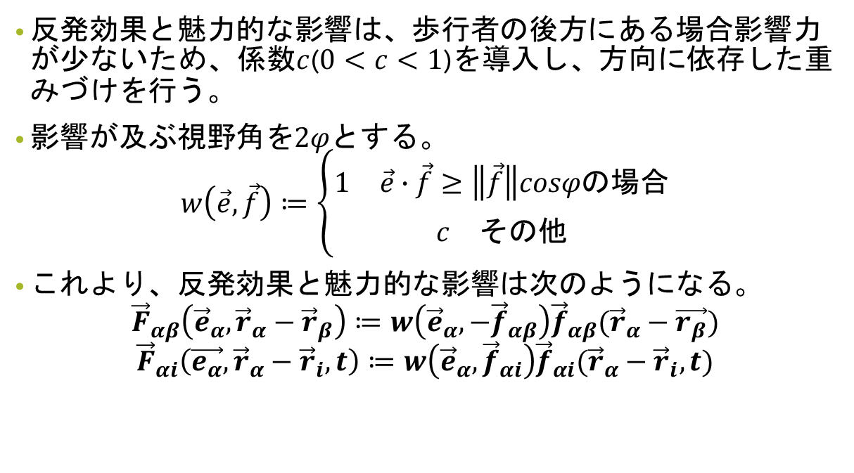
重みづけ
反発効果と魅力的な影響は、歩行者の後方にある場合影響力が少ないため、係数$c$($0<c<1$)を導入し、方向に依存した重みづけを行う。
影響が及ぶ視野角を$2φ$とする。
$$w\left(\vec{e},\vec{f}\right)≔\left\{\begin{aligned}1 \vec{e}∙\vec{f}≥\left\|\vec{f}\right\|cosφの場合 \\ c その他\end{aligned}\right.$$
これより、反発効果と魅力的な影響は次のようになる。
$${\vec{F}}_{αβ}\left({\vec{e}}_{α},{\vec{r}}_{α}−{\vec{r}}_{β}\right)≔w\left({\vec{e}}_{α},−{\vec{f}}_{αβ}\right){\vec{f}}_{αβ}({\vec{r}}_{α}−\vec{r_{β}})$$
$${\vec{F}}_{αi}\left(\vec{e_{α}},{\vec{r}}_{α}−{\vec{r}}_{i},t\right)≔w\left({\vec{e}}_{α},{\vec{f}}_{αi}\right){\vec{f}}_{αi}({\vec{r}}_{α}−{\vec{r}}_{i},t)$$
Notes:
ファイ

Slide 10
社会的な力の定義
これまでに議論を行った全ての影響を足し合わせる。
$$\vec{F_{α}}\left(t\right)≔\vec{F_{α}^{0}}\left(\vec{v_{α}},v_{α}^{0}\vec{e_{α}^{0}}\right)+\sum_{β}{{\vec{F}}_{αβ}\left({\vec{e}}_{α},{\vec{r}}_{α}−{\vec{r}}_{β}\right)}+\sum_{B}{{\vec{F}}_{αB}\left({\vec{e}}_{α},{\vec{r}}_{α}−{\vec{r}}_{B}\right)+\sum_{i}{{\vec{F}}_{αi}\left(\vec{e_{α}},{\vec{r}}_{α}−{\vec{r}}_{i},t\right)}}$$
社会的な力は次のように定義される。
$\frac{d\vec{w_{α}}}{dt}≔\vec{F_{α}}\left(t\right)+fluctuations$ ($\vec{w_{α}}$:選択する速度) ・・・①
行動を現実化するために、以下の式を得る。
$\frac{d{\vec{r}}_{α}}{dt}=\vec{v_{α}}≔{\vec{w}}_{α}\left(t\right)g\left(\frac{v_{α}^{max}}{\left\|{\vec{w}}_{α}\right\|}\right)$($\vec{v_{α}}$:実際の速度,$v_{α}^{max}$:最大速度) ②
$$g\left(\frac{v_{α}^{max}}{\left\|{\vec{w}}_{α}\right\|}\right)≔\left\{\begin{aligned}1 \left\|{\vec{w}}_{α}\right\|≤v_{α}^{max}の場合 \\ \frac{v_{α}^{max}}{\left\|{\vec{w}}_{α}\right\|} その他\end{aligned}\right.$$
①②は非線形ランジュバン方程式となる。
$$\dot{X}\left(t\right)=F\left(X\left(t\right)\right)+R(t)$$
Notes:
ゆらぎが発生する場合
行動選択肢が曖昧となるような状況
偶発的または計画された行動規則からの逸脱

Slide 11
社会的な力の定義
これまでに議論を行った全ての影響を足し合わせる。
$$\vec{F_{α}}\left(t\right)≔\vec{F_{α}^{0}}\left(\vec{v_{α}},v_{α}^{0}\vec{e_{α}^{0}}\right)+\sum_{β}{{\vec{F}}_{αβ}\left({\vec{e}}_{α},{\vec{r}}_{α}−{\vec{r}}_{β}\right)}+\sum_{B}{{\vec{F}}_{αB}\left({\vec{e}}_{α},{\vec{r}}_{α}−{\vec{r}}_{B}\right)+\sum_{i}{{\vec{F}}_{αi}\left(\vec{e_{α}},{\vec{r}}_{α}−{\vec{r}}_{i},t\right)}}$$
社会的な力は次のように定義される。
$\frac{d\vec{w_{α}}}{dt}≔\vec{F_{α}}\left(t\right)+fluctuations$ ($\vec{w_{α}}$:選択する速度) ・・・①
行動を現実化するために、以下の式を得る。
$\frac{d{\vec{r}}_{α}}{dt}=\vec{v_{α}}≔{\vec{w}}_{α}\left(t\right)g\left(\frac{v_{α}^{max}}{\left\|{\vec{w}}_{α}\right\|}\right)$($\vec{v_{α}}$:実際の速度,$v_{α}^{max}$:最大速度) ②
$$g\left(\frac{v_{α}^{max}}{\left\|{\vec{w}}_{α}\right\|}\right)≔\left\{\begin{aligned}1 \left\|{\vec{w}}_{α}\right\|≤v_{α}^{max}の場合 \\ \frac{v_{α}^{max}}{\left\|{\vec{w}}_{α}\right\|} その他\end{aligned}\right.$$
Notes:
ゆらぎが発生する場合
行動選択肢が曖昧となるような状況
偶発的または計画された行動規則からの逸脱

Slide 12
パラメータ設定
速さ：
望む速さ$v_{0}$：ガウス分布に従う
$\left\langle v_{0}\right\rangle =1.34ms^{−1}, 標準偏差\sqrt{θ}=0.26ms^{−1}$
最大速度：$v_{α}^{max}=1.3v_{α}^{0}$
ポテンシャル：
$V_{αβ}\left(b\right)=V_{αβ}^{0}e^{−\frac{b}{σ}}, V_{αβ}^{0}=2.1m^{2}s^{−2}, σ=0.3m$
$U_{αB}\left(\left\|{\vec{r}}_{αB}\right\|\right)=U_{αB}^{0}e^{−\left\|{\vec{r}}_{αB}\right\|/R}, U_{αB}^{0}=10m^{2}s^{−2}, R=0.2m$
その他：
$∆t=2s$
緩和$時間τ_{α}=0.5s$
視野角$2φ=200°$
簡略化のため、魅力的な影響と、fluctuationsは考慮しない。

Slide 13
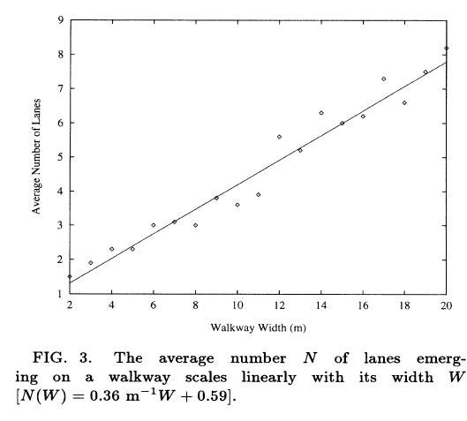
実験1:歩道
長さ10mの歩道を、左から右へ進む歩行者と右から左へ進む歩行者が横断する。
同じ方向へ進む歩行者は列を形成する。
列の数は歩道の幅に比例し、
密度が$0.3m^{−2}$になるように
形成される。

Slide 14
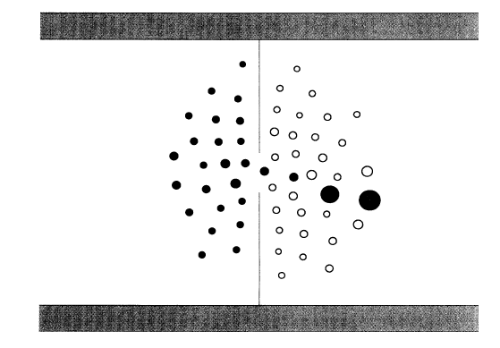
実験2:ドアの通り抜け
2つの異なるグループが、狭いドアを通って逆方向に行こうとする。
一人の歩行者がドアを通ると、他の同じ方向に進もうとしている歩行者もそれに続く。
時々、逆方向にいる歩行者の圧力によりドアを通っている人が止まり、逆方向に進みたい人が同じようにドアを通り始める。

Slide 15
まとめ
シミュレーション結果より
同じ方向に歩いている歩行者は列を形成する
狭い通路での進行方向の変化は振動変化である。
上記の2点が判明した。
これらの時間と空間上のパターンは、歩行者の非線形相互作用によるものであり、個々の動きは自動的なものである。

